Slide 1
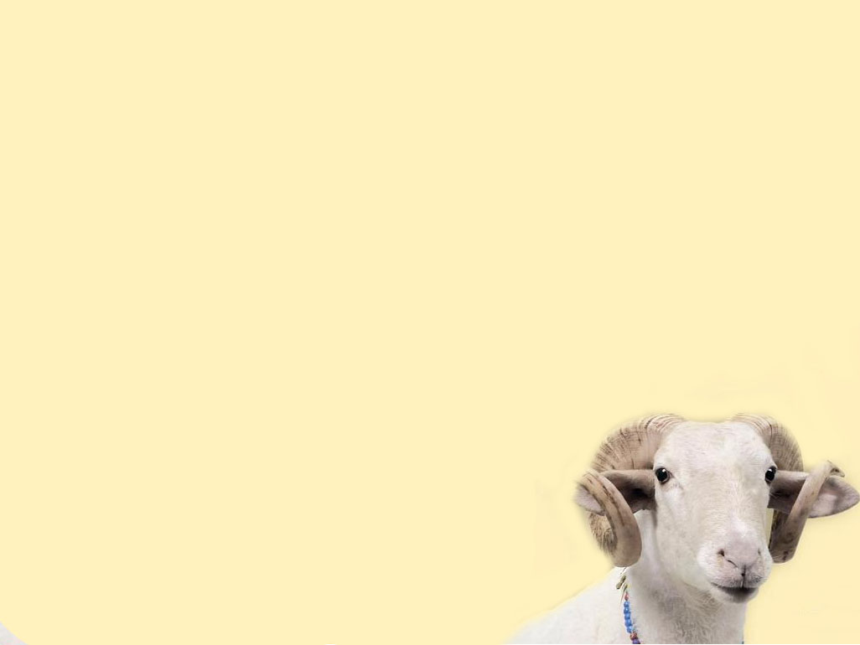
T.C.
AZİZİYE MÜFTÜLÜĞÜ
DADAŞKENT MERKEZ CAMİİ
Kurban
Ve Kurbanla Jlgili Sorular
İdris YAVUZYİĞİT
Dadaşkent Merkez Camii Imam Hatibi
www.aziziyemuftulugu.com

Slide 2
T.C.
AZİZİYE MÜFTÜLÜĞÜ
DADAŞKENT MERKEZ CAMİİ
Sözlükte yaklaşmak, Allâh’a (rahmetine) yakınlaşmaya vesile olan şey anlamlarına gelen kurbân, dinî bir terim olarak, Kurban, kurban bayramı günlerinde ibâdet maksadıyla, belirli şartları taşıyan hayvanı usulüne uygun olarak kesmeyi ve bu amaçla kesilen hayvanı ifade eder. Arapça'da "Udhiyye" denir
Kurban, Allah Teâlâ'nın ihsan buyurduğu varlığa bir teşekkürdür.
Kurban ibadeti İslâmiyetten önce de vardı.
Adem (as)ın ikioğlunun kurbanları
İbrahim (as)ın oğlu ismail’i kurban etmesi ilahi vahyin tecellisi
Yahudilik ve Hristiyanlık’ta kurbanın

Slide 3
T.C.
AZİZİYE MÜFTÜLÜĞÜ
DADAŞKENT MERKEZ CAMİİ
رَبِّ هَبْ لِي مِنَ الصَّالِحِينَ {100} فَبَشَّرْنَاهُ بِغُلَامٍ حَلِيمٍ {101} فَلَمَّا بَلَغَ مَعَهُ السَّعْيَ قَالَ يَا بُنَيَّ إِنِّي أَرَى فِي الْمَنَامِ أَنِّي أَذْبَحُكَ فَانظُرْ مَاذَا تَرَى قَالَ
يَا أَبَتِ افْعَلْ مَا تُؤْمَرُ سَتَجِدُنِي إِن شَاء اللَّهُ مِنَ الصَّابِرِينَ {102}
“(İbrahim) “Ey Rabbim, bana iyilerden (bir oğul) ihsan et'' dedi. Biz de kendisine yumuşak huylu bir oğul müjdeledik. Oğlu yanında koşacak çağa gelince, “Ey oğlum, ben seni rüyamda boğazladığımı görüyorum, bir düşün, ne dersin?” dedi. (İsmail) “Babacığım, sana ne emrolunuyorsa yap, inşaallah beni sabredenlerden bulacaksın.” dedi. Her ikisi de Allah'a teslim oldular (Allah'ın emrine boyun eğdiler). (Saffat 100-102)
فَلَمَّا أَسْلَمَا وَتَلَّهُ لِلْجَبِينِ {103} وَنَادَيْنَاهُ أَنْ يَا إِبْرَاهِيمُ {104} قَدْ صَدَّقْتَ الرُّؤْيَا إِنَّا كَذَلِكَ نَجْزِي الْمُحْسِنِينَ {105} إِنَّ هَذَا لَهُوَ الْبَلَاء الْمُبِينُ {106} وَفَدَيْنَاهُ بِذِبْحٍ عَظِيمٍ {107}
İbrahim, oğlunu şakağı üzerine yatırdı. Biz de ona şöyle seslendik: “Ey İbrahim, rüyana gerçekten sadakat gösterdin, şüphesiz ki bu apaçık bir imtihandı.” dedik ve ona (İsmail'e karşılık) büyük bir kurbanlık fidye verdik. (Saffat 103-107)

Slide 4
T.C.
AZİZİYE MÜFTÜLÜĞÜ
DADAŞKENT MERKEZ CAMİİ
Kurban, insanın Allah'a yaklaşmasına ve O'nun rızasını kazanmasına vesile olan bir ibadettir. “Kurban” kelimesinde bu mana vardır. İnsan kurban kesmekle İbrahim aleyhi's-selâm gibi Allah'a ve O'nun emirlerine bağlılığını, gerekirse O'nun rızasını kazanmak için her fedakarlığa katlanacağını göstermiş olur.
İbrahim aleyhi's-selâm oğlu yerine Cenâb-ı Hakk'ın kendisine gönderdiği koç'u kurban etmiştir. Böylece kurban Hz. İbrahim'den sünnet olarak bize intikal etmiştir.

Slide 5
T.C.
AZİZİYE MÜFTÜLÜĞÜ
DADAŞKENT MERKEZ CAMİİ
لَن يَنَالَ اللَّهَ لُحُومُهَا وَلَا دِمَاؤُهَا وَلَكِن يَنَالُهُ التَّقْوَى مِنكُمْ كَذَلِكَ سَخَّرَهَا لَكُمْ لِتُكَبِّرُوا اللَّهَ عَلَى مَا هَدَاكُمْ وَبَشِّرِ الْمُحْسِنِينَ {37}
“Onların (kurbanların) ne etleri ne de kanları Allah'a ulaşır. Fakat O'na sadece sizin takvanız ulaşır.“ (Hac 37)
Allah'ın hoşnutluğunu kazanmak için yapılan her şeyde esas olan iyi niyettir. Kurbanda da böyledir, iyi niyet ve ihlâs esastır.

Slide 6
T.C.
AZİZİYE MÜFTÜLÜĞÜ
DADAŞKENT MERKEZ CAMİİ
وَاتْلُ عَلَيْهِمْ نَبَأَ ابْنَيْ آدَمَ بِالْحَقِّ إِذْ قَرَّبَا قُرْبَاناً فَتُقُبِّلَ مِن أَحَدِهِمَا وَلَمْ يُتَقَبَّلْ مِنَ الآخَرِ قَالَ لَأَقْتُلَنَّكَ قَالَ إِنَّمَا يَتَقَبَّلُ اللّهُ مِنَ الْمُتَّقِينَ {27}
“(Ey Muhammed) onlara Adem'in iki oğlu ile ilgili haberi hakkıyle oku. Hani her ikisi birer kurban sunmuşlardı, birinden kabul edilmiş, diğerinden kabul edilmemişti. (Kurbanı kabul edilmeyen ötekine): – Seni öldüreceğim, demişti. Diğeri ise: – Allah, yalnız kendisinden korkanlardan kabul eder dedi ve devam etti: "Allah'a yemin ederim ki sen beni öldürmek için bana el uzatsan da ben seni öldürmek için sana el uzatacak değilim. Ben, alemlerin Rabbi olan Allah'tan korkarım.” dedi. (Maide 27-28)
Allah Teâlâ ancak takva sahiplerinin yapmış oldukları ibadetleri kabul eder.

Slide 7
T.C.
AZİZİYE MÜFTÜLÜĞÜ
DADAŞKENT MERKEZ CAMİİ
KURBAN KESMENİN FAYDALARI:
Her şeyden önce Allah’ın emrine itaat edilmektedir.
Allah için fedakarlık yapma alışkanlığı kazandırmaktadır.
Toplumda yardımlaşma ve dayanışma yoluyla kardeşlik ve dostluk bağlarını güçlendirmektedir.
Sosyal adaletin önü açılmaktadır. Bir yıl boyu et yeme imkanı bulamayanlar bu vesileyle et yiyorlar.
Zengine malını feda ederek şükretme, fakire de çok az bulduğu bir yiteceği bayram vesilesi ile bulduğu için şükretme imkanı vermektedir.
Zenginde varsa cimrilik duygusu zaafa uğramaktadır.
Hayvan piyasasında ticari bir canlanmaya yol açmaktadır.

Slide 8
T.C.
AZİZİYE MÜFTÜLÜĞÜ
DADAŞKENT MERKEZ CAMİİ
Kurban bir gelenek değil, İBADET’tir.
İslâm'da, kurban bayramında kurban kesmenin dinî bir hüküm oluşu Kitap, Sünnet ve icmâ ile sabit olup, zekât gibi Hicretin ikinci yılında meşrû kılınmıştır.
"Ademoğlu kurban bayramı günü, Allah katında kurban kesmekten daha sevimli bir iş yapmamıştır. Şüphesiz o kesilen kurban kıyamet günü boynuzları ve kılları ile gelir. Hiç şüphe yok ki, kurbanın kanı yere düşmeden önce Allah katında kabul görür. Öyle ise gönüllerinizi kurban ile hoş edin."

Slide 9
T.C.
AZİZİYE MÜFTÜLÜĞÜ
DADAŞKENT MERKEZ CAMİİ
KURBAN KESMENİN DİNİ HÜKMÜ
Kurban kesmek İmam-ı Azam Ebu Hanife'ye göre vacip, İmam Muhammed, İmam Ebu Yusuf, İmam Şafiî, İmam Malik ve İmam Ahmed b. Hanbel'e göre sünnet-i müekkededir. Hükmümün vacip veya sünnet-i müekkede olması, uygulamaya bir etki yapmamaktadır. Her iki görüş sahipleri de gücü yeten kimsenin kurban kesmelerini öngörmektedir. İmkanı olanların kurban kesmeyi terk etmelerine ruhsat vermemişlerdir.
مَنْ كَانَ لَهُ سَعَةٌ، وَلَمْ يُضَحِّ، فَلاَ يَقْرَبَنَّ مُصلانَا
Hadisin Ebu Hanife'ye delil oluşu şu yoruma dayanmaktadır: “Hadiste yer alan böylesine güçlü bir uyarı, ancak vacip olan bir ibadetin terki konusunda yapılmış olabilir. Kurban vacip olmasaydı terk eden kimse için Hz. Peygamber böyle bir ifadeyi kullanmazdı.” (İbn Mace, Edahi,2. II,1044.)

Slide 10
T.C.
AZİZİYE MÜFTÜLÜĞÜ
DADAŞKENT MERKEZ CAMİİ
KURBAN KESMEKLE MÜKELLEF OLANLAR
1- Müslüman
2- Akıllı ve buluğa ermiş
3- Yolcu olmayıp mukim olan
4- Belirli bir mali güce (Nisap) sahip bulunmak.
Kurban nisabı, kişinin temel ihtiyaçları olan oturacak evi, evinin yeter derecede eşyası, binek için olan hayvanı veya arabası, üç kat elbisesi, kendisinin ve bakmakla yükümlü olduğu kimselerin bir yıllık nafakalarından ve borcundan fazla 80,18 gr. Altın veya bunun kıymeti para ve eşyaya malik olan kimse kurban kesecek kadar zengin demektir. Bu kimseye yılda bir defa kurban günlerinde kurban kesmek vacip olur.

Slide 11
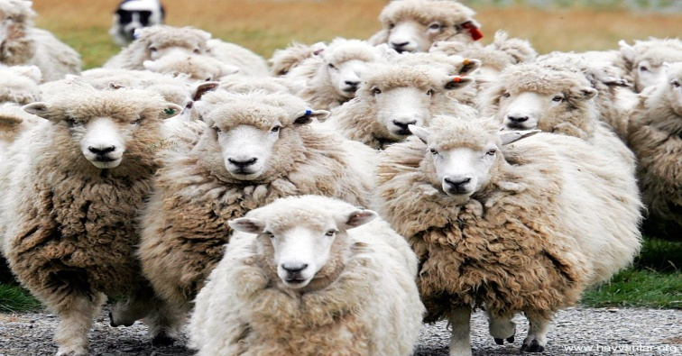
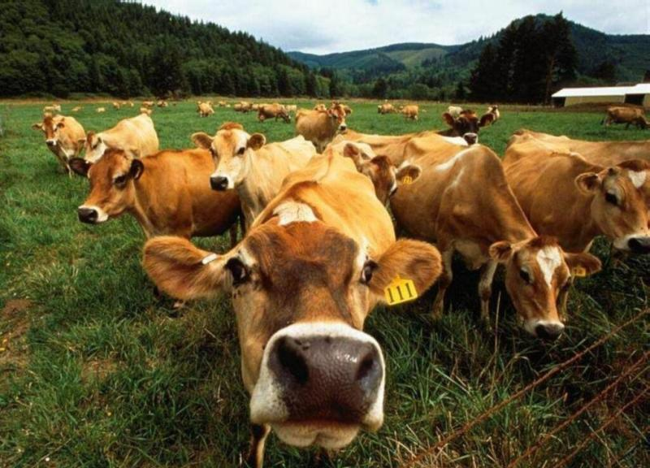
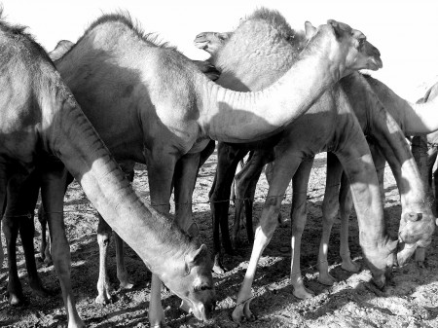
T.C.
AZİZİYE MÜFTÜLÜĞÜ
DADAŞKENT MERKEZ CAMİİ
Bu hayvanlardan devenin 5, sığır ile manda'nın 2 ve koyun ile keçinin 1 yaşını doldurmuş olmaları gerekir. Ancak koyunlar altı ayı tamamladıkları halde bir yaşını doldurmuş gibi gösterişli olurlarsa bunlar da kurban edilebilir.
Kurbanın geçerliliği açısından kurban edilecek hayvanların erkek veya dişi olmaları arasında fark yoktur.
Kurbanlık hayvanlardan koyun veya keçi ancak bir kişi tarafından Kurban edilir. Bunun yanında sığır, manda ve deve yedi kişiye kadar ortaklaşa kurban edilebilir. Ortakların tek veya çift olmalarında da bir sakınca yoktur.

Slide 12
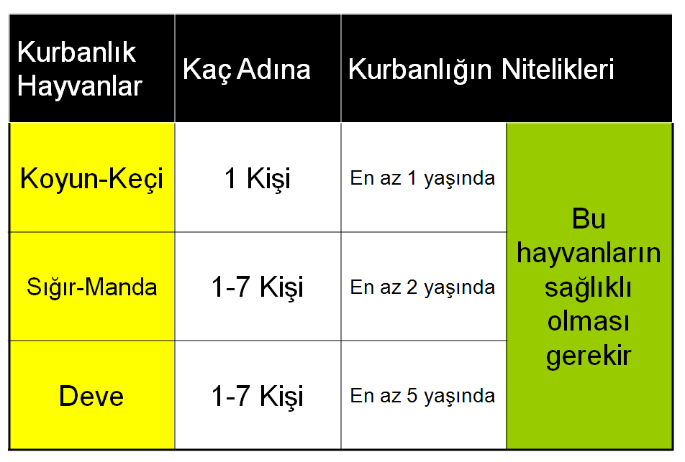
T.C.
AZİZİYE MÜFTÜLÜĞÜ
DADAŞKENT MERKEZ CAMİİ

Slide 13
T.C.
AZİZİYE MÜFTÜLÜĞÜ
DADAŞKENT MERKEZ CAMİİ
HANGİ AYIPLAR HAYVANIN KURBAN OLMASINA MANİ OLUR
İki veya bir gözü kör olan,
Aşırı derecede zayıf olan,
Kesim yerine yürüyerek gidemeyecek derecede aksak olan,
Kulağının, kuyruğunun veya tenasül organının üçte birinden fazlası gitmiş olan,
Dişlerinin yarıdan fazlası düşmüş olan,
Doğuştan kulağı ve tenasül organı olmayan,
Koyun ve keçide bir, sığırda iki memesi kurumuş olan,
Burnu kesilmiş olan,
Dilinin çoğu kesilmiş olan,
Ölüm derecesinde hasta olan,
Böyle kusuru olan hayvanları kurban etmek caiz değildir. Bunun için kurbanlık satın alınırken kusurlu olup olmadığına dikkat etmek gerekir.

Slide 14
T.C.
AZİZİYE MÜFTÜLÜĞÜ
DADAŞKENT MERKEZ CAMİİ
KURBANIN KESİM ZAMANI
Kurban, bayram namazı kılınan yerlerde, kurban bayramının ilk üç günü bayram namazının kılınmasından sonra, üçüncü günü akşamına kadar olan süre zarfında kesilebilir. Arefe günü veya bayramın ilk üç gününden sonra kurban kesmek caiz olmaz.
“Bu günümüzde yapacağımız ilk şey bayram namazını kılmak, sonra (evlerimize) dönüp kurban kesmek olacaktır. Her kim böyle yaparsa sünnetimize uygun iş yapmış olur. Kim (namazdan) önce kurban keserse, o ancak ailesine bir et sunmuş olur. Bu kestiği kurban olmaz”. (Buhari, Edahî,1. VI,234.)

Slide 15
T.C.
AZİZİYE MÜFTÜLÜĞÜ
DADAŞKENT MERKEZ CAMİİ
KURBANIN KESİM İŞLEMİ
Hayvan kesim yerine incitilmeden götürülür, kesilecek zaman da kıbleye karşı ve sol tarafı üzerine yatırılır.
Elinden geldiği sürece her mükellefin kurbanını kendisinin kesmesi menduptur, değilse bir başkasına vekalet verip kestirir. Kurban sahibinin kesim esnasında orada hazır bulunması müstehaptır.
Besmele kasden terk edilirse kurban olmaz. Eti yenmez. Besmele unutulursa kurban olmaya zararı yoktur. Kurban olur ve eti de yenir. Kurbanları mü’min erkek ve kadınlar keser.
Kurbanı kesen kimse hayvana eziyet vermemeye özen göstermeli, bıçağı hayvana göstermemeli ve keskin bıçak kullanmalıdır.
Peygamberimiz kızı Hz. Fâtıma'ya:
"Kurbanın kesilirken orada hazır bulun. Zira işlemiş olduğun her günah, kurbanın kanından ilk damlası yere düştüğünde, bağışlanır." buyurmuştur.

Slide 16
T.C.
AZİZİYE MÜFTÜLÜĞÜ
DADAŞKENT MERKEZ CAMİİ
Hayvan yere yatırılınca şu ayetleri okur:
إِنِّي وَجَّهْتُ وَجْهِيَ لِلَّذِي فَطَرَ السَّمَاوَاتِ وَالأَرْضَ حَنِيفًا وَمَا أَنَاْ مِنَ الْمُشْرِكِينَ
"Doğrusu ben yüzümü, gökleri ve yeri yaratana, doğruya yönelerek cevirdim, ben puta tapanlardan değilim." (Enam, 6/79)
قُلْ إِنَّ صَلاَتِي وَنُسُكِي وَمَحْيَايَ وَمَمَاتِي لِلّهِ رَبِّ الْعَالَمِينَ لاَ شَرِيكَ لَهُ وَبِذَلِكَ أُمِرْتُ وَأَنَاْ أَوَّلُ الْمُسْلِمِينَ
"De ki: Şüphesiz benim namazım, kurbanım, hayatım ve ölümüm hepsi âlemlerin Rabbi Allah içindir. O'nun hiçbir ortağı yoktur; böyle emrolundum ve ben müslümanların ilkiyim." (Enam, 6/162-163)
Daha sonra, tekbir ve tahlil getirir:
" الله اكبر الله اكبر لااله الاالله و الله اكبرالله اكبر ولله الحمد بسم الله الله اكبر"
Diyerek ara vermeden kurbanını keser.
Bu ayet-i kerime ile duayı okumadan sadece, "Bismillahi Allahü Ekber," yahut "Bismillah" deyip keserse yine caiz olur. Usulüne göre bir kesim yapmış olmak için, hayvanın yemek ve nefes borularıyla iki şah damarının kesilmesi gerekir.

Slide 17
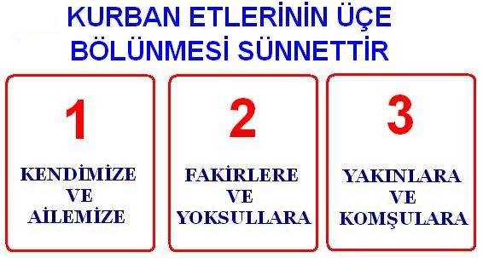
T.C.
AZİZİYE MÜFTÜLÜĞÜ
DADAŞKENT MERKEZ CAMİİ
KURBAN ETİNİN TAKSİMİ
Deve ve sığır gibi hayvanlar ortaklaşa kurban edildiğinde, etleri ortaklar arasında tahmini olarak değil, tartılarak taksim edilir. Ancak, bir ailenin fertlerinin ortaklaşa kestiği kurbanın etinin bu şekilde taksimi gerekmez. Böyle bir kurban tamamen bir hayır kurumuna verilecekse etinin taksim edilmesi gerekmez.
En uygun olanı, kurban etini üçe taksim edip, birini kurban kesmeyen yoksullara sadaka olarak dağıtmak, bir bölümünü de akraba, tanıdık ve komşulara ikram etmek, birini de kendi çoluk çocuğu ile yemektir.

Slide 18
T.C.
AZİZİYE MÜFTÜLÜĞÜ
DADAŞKENT MERKEZ CAMİİ
Kurbanla Jlgili Sorular
İdris YAVUZYİĞİT
Dadaşkent Merkez Camii Imam Hatibi
www.aziziyemuftulugu.com

Slide 19
T.C.
AZİZİYE MÜFTÜLÜĞÜ
DADAŞKENT MERKEZ CAMİİ
Kurban kesilirken besmele çekmenin hükmü nedir? Hangi dua okunmalıdır?
İster kurban niyetiyle olsun ister başka bir amaçla olsun hayvan kesilirken besmele çekilmesi gerekir. Hayvanın kesimi esnasında besmele kasten terk edilirse o hayvanın eti yenilmez. Ancak kasıtsız ve unutularak besmele çekilmezse bu hayvanın eti yenilir.
Kurban kesilirken üç defa “Bismillahi Allahü ekber” denilir
قُلْ اِنَّ صَلَات۪ي وَنُسُك۪ي وَمَحْيَايَ وَمَمَات۪ي لِلّٰهِ رَبِّ الْعَالَم۪ينَۙ لَا شَر۪يكَ لَهُۚ وَبِذٰلِكَ اُمِرْتُ وَاَنَا۬ اَوَّلُ الْمُسْلِم۪ينَ
اِنّ۪ي وَجَّهْتُ وَجْهِيَ لِلَّذ۪ي فَطَرَ السَّمٰوَاتِ وَالْاَرْضَ حَن۪يفًا وَمَآ اَنَا۬ مِنَ الْمُشْرِك۪ينَۚ

Slide 20
T.C.
AZİZİYE MÜFTÜLÜĞÜ
DADAŞKENT MERKEZ CAMİİ
Akika, adak, udhiyye ve nafile kurbanlar için aynı büyükbaş hayvana ortak olunabilir mi?
Ortak kesilen kurbanlarda, hissedarlardan her birinin kurbanlarını aynı maksat için kesmiş olmaları gerekmez. Ortakların her birinin ibadet niyetiyle katılmış olması kaydıyla bir kısmı udhiyye, diğer bir kısmı ise adak, akîka, nafile kurbanı olarak niyet edebilirler.
Kurban keserken abdestli olmak şart mıdır?
Kurban kesen kişinin abdestli olması şart olmamakla birlikte, kurban bir ibadet olduğu için kesenin abdestli olması daha faziletlidir.

Slide 21
T.C.
AZİZİYE MÜFTÜLÜĞÜ
DADAŞKENT MERKEZ CAMİİ
Zengin olan karı-kocadan her birinin kurban kesmesi gerekir mi?
İbadetlerde sorumluluk bireyseldir. Bu nedenle, dinen zengin olan karı-kocadan her birinin ayrı ayrı kurban kesmesi gerekir.
Kadın kurban kesebilir mi?
Hayvan kesiminde, gerekli yeterlilik ve şartları taşıyan kişi; kadın olsun, erkek olsun kurban kesebilir.

Slide 22
T.C.
AZİZİYE MÜFTÜLÜĞÜ
DADAŞKENT MERKEZ CAMİİ
Kurban eti nasıl değerlendirilmelidir?
Hz. Peygamber, kurban etinin üçe taksim edilip, bir bölümünün kurban kesmeyen yoksullara dağıtılmasını, bir bölümünün akraba, tanıdık ve komşularla paylaşılmasını, bir bölümünün de eve ayrılmasını tavsiye etmiştir (Ebû Dâvûd, “Dahâyâ”, 10). Ailenin ihtiyaç durumuna göre etin tamamı evde bırakılabileceği gibi, toplumda muhtaçların arttığı dönemde kurban etinin çoğunun hatta tamamının dağıtılması uygun olur.
Satın alındığında sağlam olup sonradan kusurlu hale gelen bir hayvan kurban edilebilir mi?
Bir kimse sağlam bir hayvan satın alsa fakat daha kesilmeden hayvanda kurban edilmeye engel bir kusur meydana gelse, eğer satın alan kişi zenginse yenisini alıp kesmelidir. Yoksulsa yenisini almasına gerek yoktur, almış olduğu hayvanı kurban eder.

Slide 23
T.C.
AZİZİYE MÜFTÜLÜĞÜ
DADAŞKENT MERKEZ CAMİİ
Kurban etinin bir kısmı kesim ücreti olarak verilebilir mi?
Kurban etinden kesim işini yapan kişinin ücreti verilemez. Hz. Ali'nin şöyle dediği rivayet edilmiştir: "Rasulullah (a.s), develer kesilirken başında durmamı, derilerini ve sırtlarındaki çullarını paylaştırmamı emretti ve onlardan herhangi bir şeyi kasap ücreti olarak vermeyi bana yasakladı ve kasap ücretini biz kendimiz veririz" buyurdu. (Müslim, “Edahî”, 28; Ebû Dâvûd, “Dahâyâ”, 9; Nesâî, “Dahâyâ”, 37)
Doğumdan sonra boynuzların elektrikle kurutulması hayvanın kurban olmasına engel olur mu?
Doğumun peşinden hayvanların boynuzlarının elektrik ve benzeri yöntemlerle kurutulması suretiyle boynuzsuz olarak büyüyen hayvanların kurban edilmeğe engel başka özürleri yoksa kurban edilmesinde bir sakınca yoktur.

Slide 24
T.C.
AZİZİYE MÜFTÜLÜĞÜ
DADAŞKENT MERKEZ CAMİİ
Kurbanlık hayvanın elektrik veya narkoz şoku ile bayıltılarak kesilmesi caiz midir?
İster kurbanlık olsun ister etlik, hayvanın kesimi esnasında; hayvana fazla eziyet vermemek esastır. Bunun için (ölüm acısını azaltmak maksadıyla) kesim sırasında hayvanın elektrik veya narkoz vererek şok ile bayıltılması, bu hayvanın kurban olarak kabul edilmesine engel kusurlardan sayılmaz. Bu itibarla (şok etkisiyle ölmeden önce hemen) canlı olarak kesilmek kaydıyla, kurbanlık hayvanın elektrik veya benzeri bir şeyle şoklanmasında dinen bir sakınca yoktur. Şayet hayvan, henüz kesilmeden, şokun etkisiyle ölürse; o, kurban olamayacağı gibi eti de yenmez.
Kısırlaştırılmış hayvanlar kurban edilebilir mi?
Çeşitli amaçlarla kısırlaştırılmış veya burularak hadım hale getirilmiş hayvanlar kurban olarak kesilebilir. Kurban açısından bu herhangi bir eksiklik oluşturmamaktadır.

Slide 25
T.C.
AZİZİYE MÜFTÜLÜĞÜ
DADAŞKENT MERKEZ CAMİİ
Alınan kurbanlığın ölmesi veya başka bir sebeple kesilememesi durumunda ne yapılmalıdır?
Almış olduğu kurbanlık hayvanı ölen kişi, yükümlülük şartlarını taşıması halinde, bayramın ilk üç gününde ise yeni bir kurbanlık alıp kesmesi, bayram günlerinden sonra ise kurban bedelini yoksullara vermesi gerekir. Zengin bir kimsenin aldığı kurbanlık hayvan, kurban günlerinden önce ölürse, bu kimsenin yeniden bir kurbanlık hayvan alması gerekir. Ancak kurbanlık hayvanı ölen kişi fakirse yeniden hayvan alıp kesmesi gerekmez.
Gebe hayvanın kurban edilmesi caiz midir?
Doğacak yavruların telef edilmesi söz konusu olduğu için gebe hayvanın kurban edilmesi doğru değildir. Mekruh

Slide 26
T.C.
AZİZİYE MÜFTÜLÜĞÜ
DADAŞKENT MERKEZ CAMİİ
Kurbanlık olarak niyetlenilen bir hayvanın sütünden ve yününden yararlanmak caiz midir?
Kurban etmek üzere satın alınan veya kurban etmek niyeti ile belirlenin hayvanın kesim öncesinde sütünden ve yününden yararlanmak mekruhtur. Çünkü bu durumda hayvan satın alınmasından veya kurban edilmek üzere niyet edilmesinden itibaren kurbanlık olarak belirlenmiş olmaktadır. Şayet böyle bir hayvandan yararlanılmışsa bedeli sadaka olarak verilmelidir.
Taksitle kurban alınabilir mi?
Taksitle satın alınan hayvan kurban olarak kesilebilir.

Slide 27
T.C.
AZİZİYE MÜFTÜLÜĞÜ
DADAŞKENT MERKEZ CAMİİ
Ölmüş kimseler için kurban kesilir mi?
Son zamanlarda halkımız arasında yaygınlaşma eğilimi gösteren; ölü kurbanı veya kabir kurbanı diye bir kurban çeşidi yoktur. Ancak, ölmüş birisi adına veya sevabı ölüye bağışlanmak üzere kurban kesilebilir. Ayrıca, kurban borcu olup, hayatta iken vasiyet eden kişinin bıraktığı miras yeterli ise mirasçıları tarafından vasiyetinin yerine getirilmesi gerekir. Fakat vasiyeti yoksa ölen kimseler için mirasçılarının kurban kesmeleri gerekmez. Ancak bir kimse, sevabını ölmüş bulunan anne veya babasına yahut diğer yakınlarına bağışlamak üzere, çeşitli hayır kurumlarına, fakir ve muhtaç kişilere bağışta bulunabileceği gibi, kurban da kesebilir. Vasiyet yoksa kurban etinden kesen yiyebilir.
Satın alınan kurbana, daha sonra başkaları ortak edilebilir mi?
Kişi, mülkiyetinde olan veya kurban etmek amacıyla satın aldığı büyükbaş hayvana yedi kişiyi geçmemek şartıyla başkalarını ortak edebilir. Bu itibarla kurban edilmek üzere satın alınan bir büyük baş bir hayvana yedi kişiyi geçmemek kaydıyla daha sonradan da ortak olunabilir.

Slide 28
T.C.
AZİZİYE MÜFTÜLÜĞÜ
DADAŞKENT MERKEZ CAMİİ
Kurban yerine sadaka vermekle bu ibadet yerine getirilmiş olur mu?
Fıkhi hükmü ister vacip, ister sünnet olsun; kurban ibadeti belirli şartları taşıyan hayvanların usulüne uygun olarak kesilmesiyle yerine getirilir. Kurban bedelini veya kurbanlık hayvanı yoksullara ya da yardım kuruluşlarına vermek suretiyle, kurban ibadeti ifa edilmiş olmaz. Şüphesiz Allah Teâlâ’nın rızasını kazanmak niyetiyle, fakir ve muhtaçlara yardım etmek, iyilik ve ihsanda bulunmak da Müslüman’ın önemli vazifelerinden biridir. Ancak, bu iki ibadetten birini diğerinin alternatifi olarak algılamak dini açıdan doğru değildir.
İhmal sebebiyle kurban kesmeyen kimse ne yapmalıdır?
Şartlarını taşıdığı halde ihmal v.b sebeplerle kurban kesmeyen bir kimsenin, bir kurban bedelini fakirlere vermesi, ayrıca tövbe ve istiğfar etmesi gerekir.

Slide 29
T.C.
AZİZİYE MÜFTÜLÜĞÜ
DADAŞKENT MERKEZ CAMİİ
Vekâlet yoluyla kurban kesilebilir mi?
Kurbanı, kişi kendisi kesebileceği gibi, vekâlet yoluyla başkasına da kestirebilir. Zira kurban mal ile yapılan bir ibadettir; mal ile yapılan ibadetler ise vekâlet caizdir.
Vekâlet yoluyla kurban kestiren kişi kendi bulunduğu yerde birisine vekâlet verebileceği gibi, başka bir yerdeki kişi veya kuruma da vekâlet verebilir. Vekâlet, sözlü veya yazılı olarak ya da telefon, internet, faks ve benzeri iletişim araçları ile verilebilir.
DİN İŞLERİ YÜKSEK KURULU BAŞKANLIĞI
Tarih: 02.11.2010

Slide 30
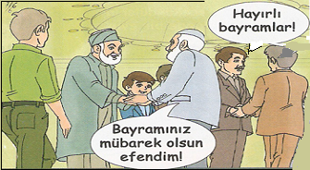
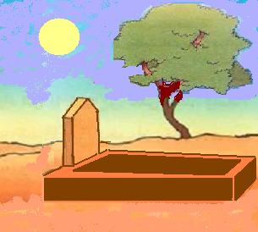
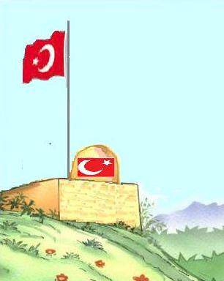
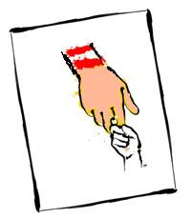
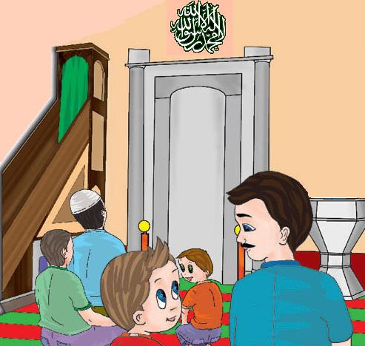
T.C.
AZİZİYE MÜFTÜLÜĞÜ
DADAŞKENT MERKEZ CAMİİ
BAYRAMDA NELER YAPMALIYIZ ?

Slide 31
T.C.
AZİZİYE MÜFTÜLÜĞÜ
DADAŞKENT MERKEZ CAMİİ
BİRBİRİMİZLE BAYRAMLAŞALIM. DARGINLIKLARI BİTİRELİM
ما من مسلم يصافح أخاه ليس في صدر واحد منهما على أخيه حنة ، لم تتفرق أيديهما حتى يغفر الله لهما ما مضى من ذنوبهما
Peygamberimiz (sav) buyuruyor ki :
“ Bir mü’min bir mü’min kardeşiyle kalplerinde bir kin bulunmaksızın musafaha ederlerse elleri birbirinden ayrılmadan önce her ikisinin de geçmiş küçük günahları bağışlanır. “ (Beyhaki , Şuabul-İman)

Slide 32
T.C.
AZİZİYE MÜFTÜLÜĞÜ
DADAŞKENT MERKEZ CAMİİ
KABİRLERİ ZİYARET EDELİM.
زُورُوا الْقُبُورَ فَإِنَّهَا تُذَكِّرُكُمْ الْآخِرَةَ
Peygamberimiz (sav) buyuruyor ki :
“ Kabirleri ziyaret ediniz. Çünkü kabirleri ziyaret size ahireti hatırlatır. “ (İbn Mace)

Slide 33
T.C.
AZİZİYE MÜFTÜLÜĞÜ
DADAŞKENT MERKEZ CAMİİ
ANNE-BABA,BÜYÜKLERİMİZİ VE KÜÇÜKLERİMİZİ ZİYARET EDELİM.
لَيْسَ مِنَّا مَنْ لَمْ يُوَقِّرْ كَبِيرَنَا وَيَرْحَمْ صَغِيرَنَا
Peygamberimiz (sav) buyuruyor ki :
“ Büyüklerine saygı, küçüklerine sevgi göstermeyen bizden değildir.“ (Tirmizi)

Slide 34
T.C.
AZİZİYE MÜFTÜLÜĞÜ
DADAŞKENT MERKEZ CAMİİ
HASTALARIMIZI ZİYARET EDELİM.
عَائِدُ الْمَرِيضِ فِي مَخْرَفَةِ الْجَنَّةِ حَتَّى يَرْجِعَ
Peygamberimiz (sav) buyuruyor ki :
“ Hasta ziyaret eden kimse, ziyaretten dönünceye kadar cennet bahçesindedir. “ (Müslim)

Slide 35
T.C.
AZİZİYE MÜFTÜLÜĞÜ
DADAŞKENT MERKEZ CAMİİ
ŞEHİT KABİRLERİNİ VE AİLELERİNİ ZİYARET EDELİM.
وَالَّذِي نَفْسِي بِيَدِهِ وَدِدْتُ أَنِّي أُقَاتِلُ فِي سَبِيلِ اللَّهِ فَأُقْتَلُ ثُمَّ أُحْيَا
ثُمَّ أُقْتَلُ ثُمَّ أُحْيَا ثُمَّ أُقْتَلُ
Peygamberimiz (sav) buyuruyor ki :
“ Allah’a yemin ederim ki, Allah yolunda savaşıp şehit olmayı, yine diriltilip şehit olmayı, tekrar diriltilip şehit olmayı çok isterim. “ (Buhari)

Slide 36
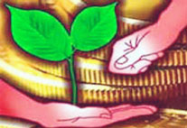
T.C.
AZİZİYE MÜFTÜLÜĞÜ
DADAŞKENT MERKEZ CAMİİ
YOKSULLARA , FAKİRLERE,YETİMLERE YARDIM EDELİM.
الزَّكَاةُ قَنْطَرَةُ الإِسْلامِ
Akrabalarımız arasında ve çevremizde bulunan yoksullara, yetimlere , yardım edelim. Fakir öğrencilere burs verelim.
Bayramda kestiğimiz kurban etlerinden verelim.
Bayramda onları sevindirelim

Slide 37
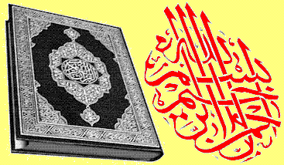
T.C.
AZİZİYE MÜFTÜLÜĞÜ
DADAŞKENT MERKEZ CAMİİ
KUR’AN VE MEALİNİ OKUYALIM.
خَيْرُكُمْ مَنْ تَعَلَّمَ الْقُرْآنَ وَعَلَّمَهُ
Peygamberimiz (sav) buyuruyor ki :
“ Sizin en hayırlınız Kur’an’ı öğrenen ve öğreteninizdir. “ (Buhari)

Slide 38
T.C.
AZİZİYE MÜFTÜLÜĞÜ
DADAŞKENT MERKEZ CAMİİ
CAMİLERİMİZİ İMAR EDELİM.
مَنْ بَنَى لِلَّهِ مَسْجِدًا بَنَى اللَّهُ لَهُ مِثْلَهُ فِي الْجَنَّةِ
Peygamberimiz (sav) buyuruyor ki :
“ Kim bir mescid yaparsa Allah’ da ona cennette benzeri saray yapar. “ (Tirmizi)

Slide 39
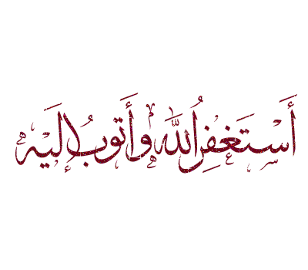
T.C.
AZİZİYE MÜFTÜLÜĞÜ
DADAŞKENT MERKEZ CAMİİ
BAYRAM GECELERİ VE GÜNLERİNİ İHYA EDELİM.
من أحياليلة الفطر وليلة الأضحي لم يمت قلبه يوم تموت القلوب Peygamberimiz (sav) buyuruyor ki :
“ kim kurban bayramı gecelerini ihya ederse kalplerin öldüğü günde kalbi ölmez. “

Slide 40
T.C.
AZİZİYE MÜFTÜLÜĞÜ
DADAŞKENT MERKEZ CAMİİ
DUA EDELİM
الدُّعَاءُ مُخُّ الْعِبَادَةِ
Peygamberimiz (sav) buyuruyor ki :
“ Dua ibadetin özüdür. “ (Tirmizi)

Slide 41
T.C.
AZİZİYE MÜFTÜLÜĞÜ
DADAŞKENT MERKEZ CAMİİ
BAYRAM GECELERİ VE GÜNLERİNİ İHYA EDELİM.
:أفضل الأيام عند الله يوم النحر -ان الدعاء يستجاب في خمس ليال في ليلة الجمعة وليلة الاضحى وليلة الفطر واول ليلة من رجب وليلة النصف من شعبان Peygamberimiz (sav) buyuruyor ki :
“ 5 gecede yapılan dualar kabul edilir. Bunlardan birisi de kurban bayramı geceleridir. “ (Sünen-i Beyhaki)

Slide 42
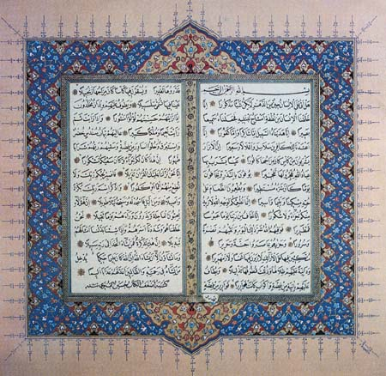
T.C.
AZİZİYE MÜFTÜLÜĞÜ
DADAŞKENT MERKEZ CAMİİ
HAZIRLAYAN
İdris YAVUZYİĞİT
idrisyavuzyigit@hotmail.com
Dadaşkent Merkez Camii Imam Hatibi

